Slide 1
Arbetsgruppsmöte 5 2026
Kodverken för verksamhetsinriktning och vårdtjänst inom hälso- och sjukvård
Lena Englund, Robert Meriruoho, Sahar Amdouni, Ulla-Carin Ekenstedt

Slide 2

Agenda
Välkomna
Välkomna Katarina Lindve och Sahar Amdouni med presentationsrunda
Redovisning av reflektionsuppgiften från fysisk heldag 22. April
Övriga frågor
Grupparbete
Notes:
Lena

Slide 3
Planering för vårens arbete
Arbetsgruppsmöten
Öppna digitala möten
Öppet digitalt möte 1
16/4 13.00 – 14.00
Öppet digitalt möte 2
17/6 14.00 – 15. 00
Ersätts med informationsbrev
Möten till hösten?
2 sept
14 okt
2 dec
Arbetsgruppsmöte 1 20/1 13.00-15.00 (digitalt)
Arbetsgruppsmöte 2 11/2 13.00-15.00 (digitalt)
Arbetsgruppsmöte 3 11/3 13.00-15.00 (digitalt)
Arbetsgruppsmöte 4 22/4 10.00-16.00 (fysiskt)
Arbetsgruppsmöte 5 13/5 13.00-15.00 (digitalt)
Arbetsgruppsmöte 6 10/6 13.00-14.00 OBS (digitalt) sommaravslutning
Notes:
Lena Öppet möte flyttad till 16. April , Inbjudan gått ut igår, 34 anmälningar inom 1 timme. Skickar ut den till er med

Slide 4
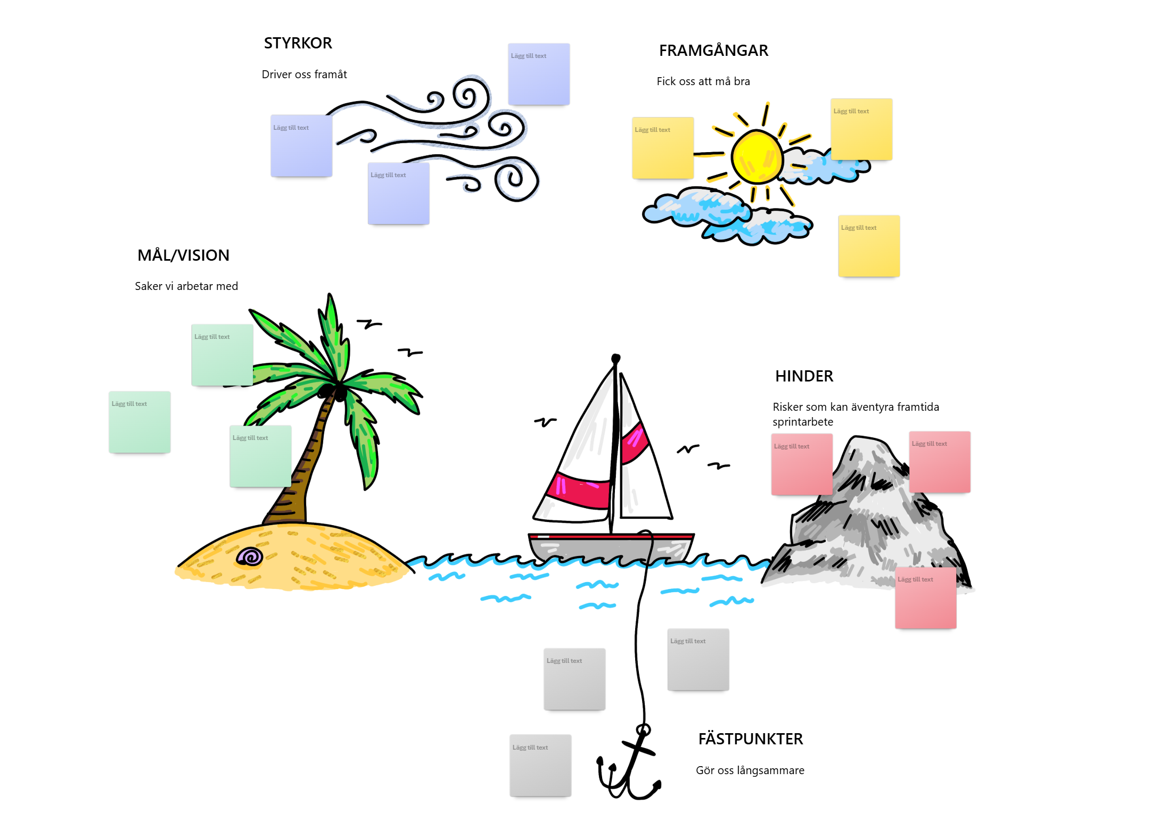
Reflektionsövning fysisk heldag
Hela sammanställningen finns på gruppens Confluence yta

Slide 5
Styrkor - Driver oss framåt
Olika perspektiv på saker
Ett tydligt behov av kodverken
Bra representation från många håll
VT - Behov av ett gemensamt kodverk nationellt
Bred erfarenhet från olika verksamheter
Bred kompetens med olika perspektiv
Konstruktivt arbetsklimat där alla deltagare har viktiga funktioner och bidrar
Olika perspektiv kommer på tal
"Om på många olika ställen, i olika syften, ändå menar samma sak lyfts alla ihop av gemensamt SCT-begrepp"

Slide 6
Styrkor - Driver oss framåt
Olika perspektiv på saker
Ett tydligt behov av kodverken
Bra representation från många håll
VT - Behov av ett gemensamt kodverk nationellt
Bred erfarenhet från olika verksamheter
Bred kompetens med olika perspektiv
Konstruktivt arbetsklimat där alla deltagare har viktiga funktioner och bidrar
Olika perspektiv kommer på tal
Om på många olika ställen, i olika syften, ändå menar samma sak lyfts alla ihop av gemensamt SCT-begrepp

Slide 7
Framgångar – Driver oss framåt
Snomed CT som gemensam röd tråd
Samarbete från olika delar av Sverige och olika roller / verksamheter
VT - Tillgång till ämnesexperter
Verksamhetsinriktning - Här har vi kommiten bit på vägen med gemensamma krafter som delvis beror på på bra struktur hos Inera
Ett första utkast av 2 helt nya kodverk. Jättebra!
Verksamhetsinriktning - Polyhierarkiskt kodverk som kommer att underlätta sekundäranvänding

Slide 8
Framgångar – Driver oss framåt
Snomed CT som gemensam röd tråd
Samarbete från olika delar av Sverige och olika roller / verksamheter
VT - Tillgång till ämnesexperter
Verksamhetsinriktning - Här har vi kommit en bit på vägen med gemensamma krafter som delvis beror på bra struktur hos Inera
Ett första utkast av 2 helt nya kodverk. Jättebra!
Verksamhetsinriktning - Polyhierarkiskt kodverk som kommer att underlätta sekundäranvänding

Slide 9
Mål / Vision – Det vi jobbar med
Behöver ta fram plan för implementation
På väg mot användbara produkter i en föränderlig värld
Vårdtjänst - Behöver arbeta med syftet, det kan inte vara både remiss och vårdsök
En gemensam nivå på vårdtjänster
Regeringsuppdrag - inte alltid fokus på det som vi är bäst på
VT- Användarvänligt kodverk som beskriver vårdutbud. I vården dokumenteras utförda åtgärder med Snomed CT med eftersom de är efterföljare till de vårdtjänstbegrepp man skrivit avtal om och uppföljs naturligt
VT- Nationellt enighet att beskriva vårdtjänster

Slide 10
Mål / Vision – Det vi jobbar med
Behöver ta fram plan för implementation
På väg mot användbara produkter i en föränderlig värld
Vårdtjänst - Behöver arbeta med syftet, det kan inte vara både remiss och vårdsök
En gemensam nivå på vårdtjänster
VT- Användarvänligt kodverk som beskriver vårdutbud. I vården dokumenteras utförda åtgärder med Snomed CT med eftersom de är efterföljare till de vårdtjänstbegrepp man skrivit avtal om och uppföljs naturligt
VT- Nationellt enighet att beskriva vårdtjänster

Slide 11
Fästpunkter – Gör oss långsammare
Osäkerhet i det som ska byggas - behöver ändra det som är framtaget
VT - Svårt att specificera granularitet - för högt/lågt
VT - Otillräcklig koppling mot ämnesexperter
Oklarhet vilka tillämpningsområden som ska driva behov
Lång användning av andra kodverk som är mer ändamålsenliga
Verksamhetsinriktning - Otydligt vilka skärningar som ska presenteras i kodverket. Till exempel om metod ska användas eller målgrupp finnas i kodverket eller ska det finnas någon annan stans?
Att vi inte kommer framåt eftersom diskussionerna blir så stora och vi har olika syn på när och var kodverket ska användas

Slide 12
Fästpunkter – Gör oss långsammare
Osäkerhet i det som ska byggas - behöver ändra det som är framtaget
VT - Svårt att specificera granularitet - för högt/lågt
VT - Otillräcklig koppling mot ämnesexperter
Oklarhet vilka tillämpningsområden som ska driva behov
Lång användning av andra kodverk som är mer ändamålsenliga
Verksamhetsinriktning - Otydligt vilka skärningar som ska presenteras i kodverket. Till exempel om metod ska användas eller målgrupp finnas i kodverket eller ska det finnas någon annan stans?
Att vi inte kommer framåt eftersom diskussionerna blir så stora och vi har olika syn på när och var kodverket ska användas

Slide 13
Hinder risker för framtida arbete
Verksamhetsinriktning - Olika behov i HSA / MVO IVO
Vårdtjänst - Vad är syftet med urvalet: kan man ha ett urval för så många olika syften?
Vårdtjänst - Låg koppling till verksamheterna i regionerna
Tidplan kan vara ett problem och vi griper över för stort område när det gäller vårdtjänster
At vi tar fram något som inte kan användas
Att vi fastnar i långa diskussioner och aldrig kommer framåt
Verksamhetsinriktning - Att vi skapar merarbete om inte implementationen / tillämpningen finns med i målen
Verksamhetsinriktning - Att vi reviderar sådant som vi redan tagit fram
Att vi väntar för länge med att börja diskutera implementation
Verksamhetsinriktning - Att vi kan inte enas om vi vilken ordning kodverket ska tas fram och kodverket blir aldrig färdigt
Att vi skapar ett svåranvändbart och komplext kodverk
Vems arbete är detta? Regeringsuppdragets eller verksamheten på golvet?
Olika syn på saker från olika perspektiv
VT - Användarvänlighet vilket är viktigt för kvalitativ användande och kvalitativ data
VT - Riskerar skapa mer arbete
Önskemål: Mer diskussion om syftet - Styr lösningen
Att vi inte kan hålla oss till deadlines eftersom vi vill ändra saker som vi redan tagit fram
Tid och resurser - Svårt att få tag på rätt kompetens

Slide 14
Hur går vi vidare med synpunkterna?
Mål / Vision – Det vi jobbar med – Får planera in de förslagna arbeten till hösten exempelvis att klargöra kodverkens syfte
Fästpunkter – Hanteras av smågrupperna exempelvis vilka skärningar ska användas
Hinder och risker - Lyfts upp till rådet för interoperabilitet
Andra tankar?
Något ytterligare ni vill lyfta?

Slide 15
Övriga frågor
Notes:
Lena

Slide 16
Arbete i grupp 4, Kl. 14.00 -14.30
Grupp 4
Robert Meriruoho EHM (sammankallande), Karin Persson Region Skåne, Andrea Linander Region Stockholm, Myrna Palmregn Region Östergötland, Per Sjöli Västra Götalandsregionen, Anders Thurin SFMI, Niclas Skytteberg Aleris, Jonas Pihlgren EHM
Återkommer med nytt datum för grupp 3

